Slide 1

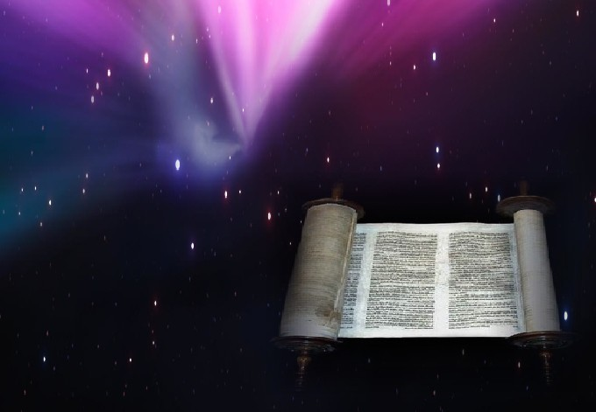
Kinh Thánh Đối Đáp
Số 2 (Số cũ 511)
ĐiỀU RĂN CỦA ĐỨC CHÚA TRỜI
For more PowerPoint shows visit: nhacthanh.vn

Slide 2
Bấy giờ, Đức Chúa Trời phán mọi lời nầy, rằng: Ta là Giê-hô-va Đức Chúa Trời ngươi, đã rút ngươi ra khỏi xứ Ê-díp-tô, là nhà nô lệ.

Slide 3
Trước mặt ta, ngươi chớ có các thần khác

Slide 4
Ngươi chớ làm tượng chạm cho mình, cũng chớ làm tượng nào giống những vật trên trời cao kia, hoặc nơi đất thấp nầy, hoặc trong nước dưới đất.

Slide 5
Ngươi chớ quì lạy trước các hình tượng đó, và cũng đừng hầu việc chúng nó; vì ta là Giê-hô-va Đức Chúa Trời ngươi, tức là Đức Chúa Trời kỵ tà, hễ ai ghét ta, ta sẽ nhân tội tổ phụ phạt lại con cháu đến ba bốn đời, và sẽ làm ơn đến ngàn đời cho những kẻ yêu mến ta và giữ các điều răn ta

Slide 6
Ngươi chớ lấy danh Giê-hô-va Đức Chúa Trời ngươi mà làm chơi, vì Đức Giê-hô-va chẳng cầm bằng vô tội kẻ nào lấy danh Ngài mà làm chơi

Slide 7
Hãy nhớ ngày nghỉ đặng làm nên ngày thánh. Ngươi hãy làm hết công việc mình trong sáu ngày; nhưng ngày thứ bảy là ngày nghỉ của Giê-hô-va Đức Chúa Trời ngươi: trong ngày đó, ngươi, con trai, con gái, tôi trai tớ gái, súc vật của ngươi, hoặc khách ngoại bang ở trong nhà ngươi, đều chớ làm công việc chi hết

Slide 8
Vì trong sáu ngày Đức Giê-hô-va đã dựng nên trời, đất, biển, và muôn vật ở trong đó, qua ngày thứ bảy thì Ngài nghỉ: vậy nên Đức Giê-hô-va đã ban phước cho ngày nghỉ và làm nên ngày thánh

Slide 9
Hãy hiếu kính cha mẹ ngươi, hầu cho ngươi được sống lâu trên đất mà Giê-hô-va Đức Chúa Trời ngươi ban cho.

Slide 10
Ngươi chớ giết người.

Slide 11
Ngươi chớ phạm tội tà dâm

Slide 12
Ngươi chớ trộm cướp

Slide 13
Ngươi chớ nói chứng dối cho kẻ lân cận mình.

Slide 14
Ngươi chớ tham nhà kẻ lân cận ngươi, cũng đừng tham vợ người, hoặc tôi trai tớ gái, bò, lừa, hay là vật chi thuộc về kẻ lân cận ngươi

Slide 15
Đức Chúa Jêsus đáp rằng: Ngươi hãy hết lòng, hết linh hồn, hết ý mà yêu mến Chúa, là Đức Chúa Trời ngươi

Slide 16
Ấy là điều răn thứ nhứt và lớn hơn hết.

Slide 17
Còn điều răn thứ hai đây, cũng như vậy: Ngươi hãy yêu kẻ lân cận như mình

